Slide 1
Vogels onderscheiden van wolken in radarbeelden
Jeroen van Baarle
Jonas van Oenen
Thomas van Osch
Emma van Proosdij

Slide 2
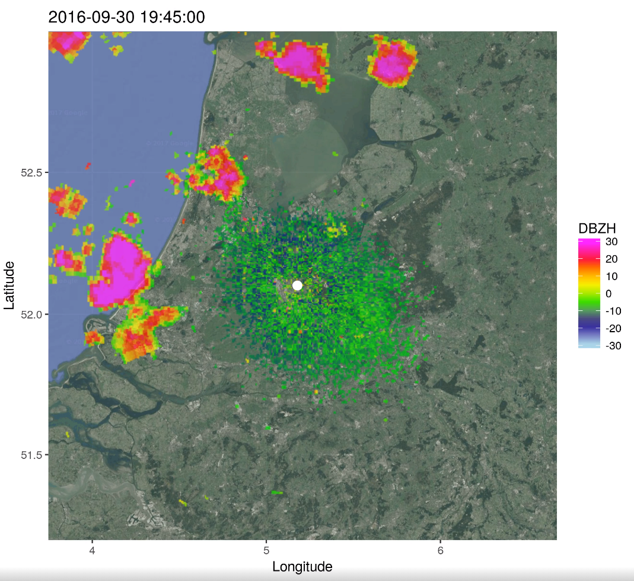
Vogels onderscheiden van wolken in radarbeelden
3D pointcloud
Data van 3 dagen, ongeveer 300 scans
3 features

Slide 3
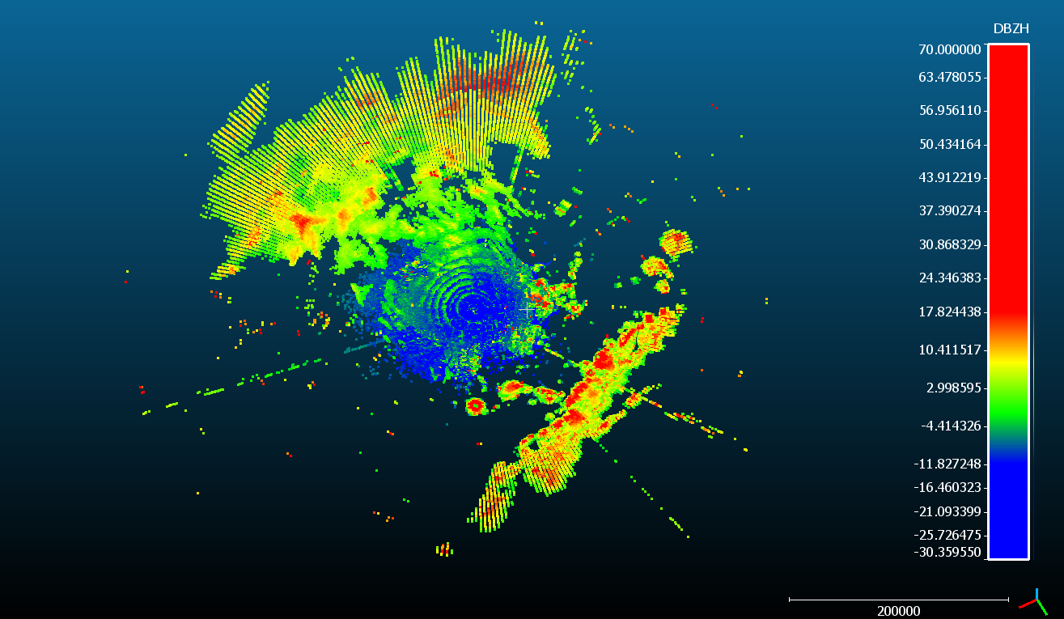
3D point cloud

Slide 4
Problemen & Aanpak
Data is ongelabelt
Mogelijke aanpak:
Clusteren (unsupervised)
Handmatig labelen
Supervised
Alternatieven:
- history gebruiken
- Handmatig clusteren

Slide 5
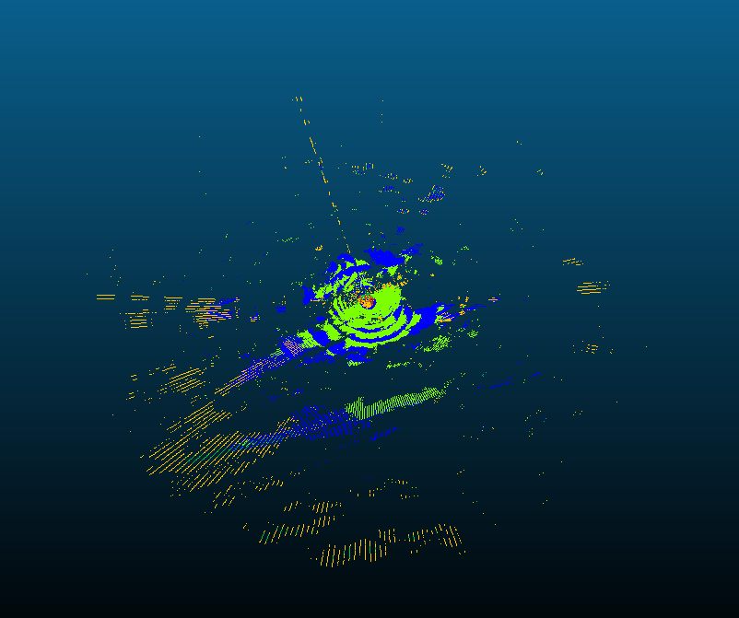
Eerste poging clusteren: K - means
Geeft (nog) geen goede clusters van vogels of wolken.
Probleem: cluster size verschillend voor elk beeld
Probleem: Vogelcluster moeilijk te herkennen omdat het meer verspreid is. Zeker met K means die variantie minimaliseert.

